Slide 1
Повторение Изученного материала
Pandas - библиотека для Python.
Данный пакет делает Python мощным инструментом для анализа данных.
Пакет дает возможность строить сводные таблицы
выполнять группировки
предоставляет удобный доступ к табличным данным

Slide 2
Визуализация данных с Plotly
Пакет plotly – библиотека с открытым исходным кодом, построенная на plotly.js
Plotly — один из самых богатых Python-инструментов визуализации данных для Data Science
Красочное интерактивное отображение датасета в одну строку? Не проблема с plotly!

Slide 3
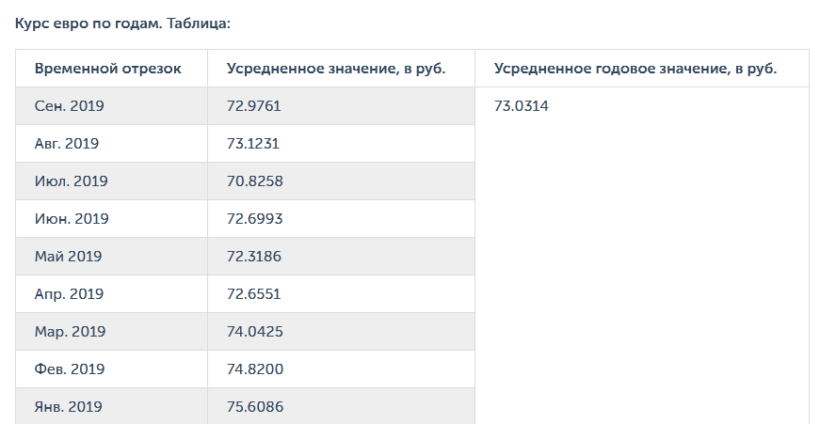
Таблица изменения курса евро

Slide 4
Google Colab
это облачный сервис, направленный на упрощение исследований в области машинного и глубокого обучения
используя Google Colab вы можете:
улучшить свои навыки программирования на языке программирования Python.
развивать глубокое обучение нейросетей с использованием популярных библиотек, таких как Keras, TensorFlow, PyTorch, и OpenCV.

Slide 5
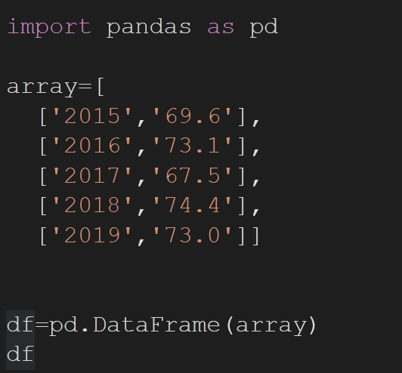
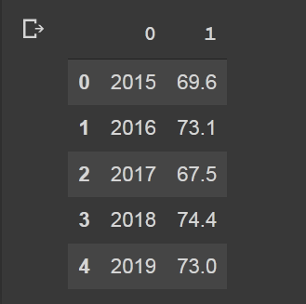
Создание таблицы

Slide 6
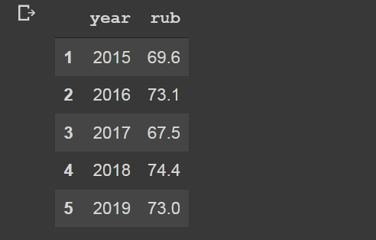

Slide 7
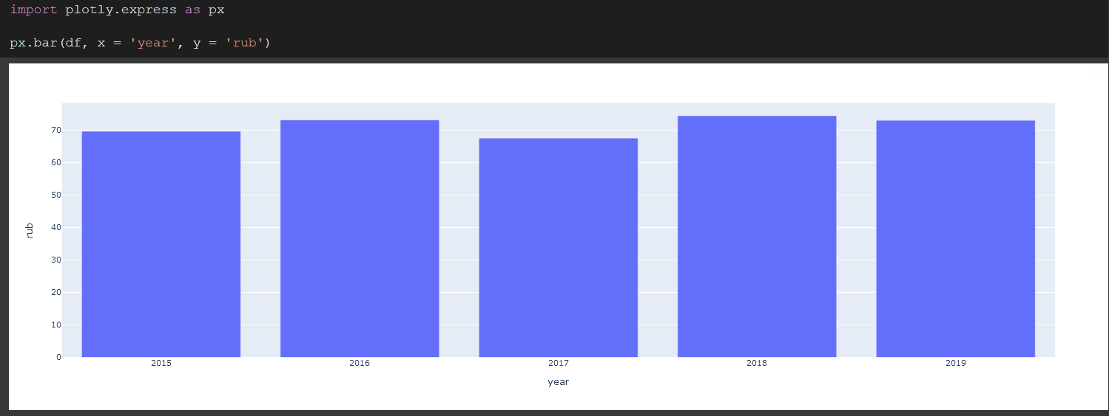
Визуализация с plotly

Slide 8
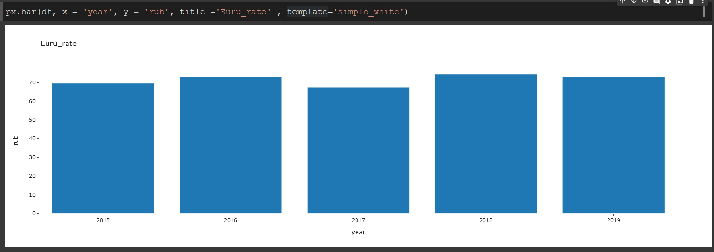
Визуализация с plotly

Slide 9
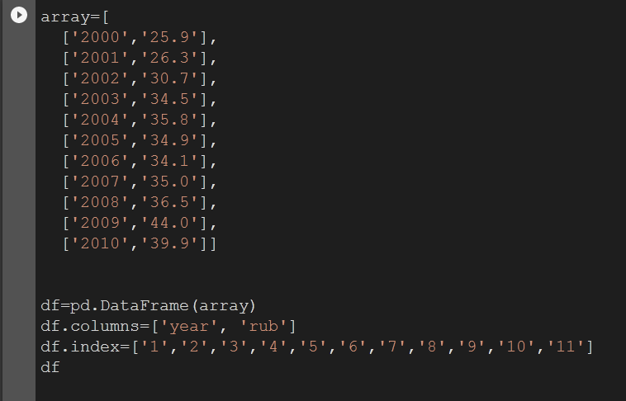
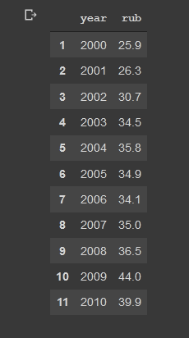
Подготовка данных

Slide 10
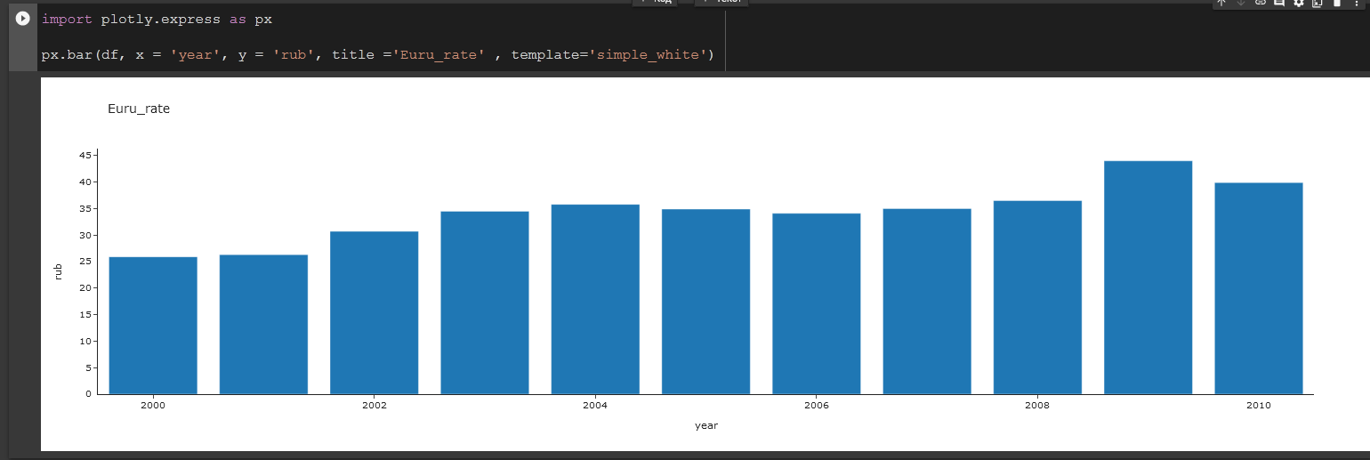
Результат практической работы

Slide 11
Отобразить на графике
как менялась численность населения России за 10 лет.

Slide 12
